Slide 1
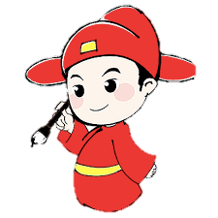
THỬ
TÀI
BIẾT
TUỐT

Slide 2
Hội Lim
Lễ hội Đền Hùng
Dựa vào những hình ảnh trên, hãy kể tên những lễ hội văn hoá dân gian mà em biết?
Lễ hội gò Đống Đa
Notes:
1. Hội Lim: Hội Lim là lễ hội lớn nhất ở Bắc Ninh thu hút du khách tham quan và trẩy hội dịp đầu xuân với những chương trình đặc sắc, lắng nghe những làn điệu quan họ và nhiều trò chơi dân gian. Không chỉ có ý nghĩa biểu tượng về tinh thần, văn hóa tâm linh của người dân Bắc Kỳ, hội Lim còn nhắc nhớ thế hệ sau này về việc ghi nhớ công lao của những người đi trước và giáo dục họ giữ gìn vẻ đẹp truyền thống của dân tộc.
Hội diễn ra trong 3 ngày, từ ngày 12 tới ngày 14 tháng giêng Âm lịch hàng năm, trong đó đông nhất vào ngày hội chính 13 tháng giêng. Hội Lim diễn ra tại 3 địa điểm là thị trấn Lim, xã Nội Duệ và Liên Bão.
Và ai cũng biết câu ca dao này nhắn nhủ chúng ta nhớ về ngày Giỗ tổ Hùng Vương. Đây là một trong những lễ hội lớn mang tính chất Quốc gia, được tổ chức hằng năm nhằm tưởng nhớ tới các vị vua Hùng đã có công dựng nước.
Không ai biết chính xác phong tục giỗ tổ Hùng Vương bắt nguồn từ bao giờ, nhưng nó đã đã trở thành một truyền thống văn hóa ở nước ta từ thời xa xưa. Cứ hễ vào mùa xuân là lễ hôi diễn ra và kéo dài từ mùng 8 – 11/03 âm lịch, trong đó mùng 10 là chính hội. Hằng năm, lễ hội thu hút rất đông lượt khách du lịch trong nước và quốc tế thành tâm về chiêm bái.
Tín ngưỡng thờ cúng Hùng Vương đã được Bộ Văn hóa, Thể thao và Du lịch Việt Nam ghi danh vào Danh mục di sản văn hóa phi vật thể quốc gia (đợt 1) và UNESCO công nhận là Di sản văn hóa phi vật thể.
Lễ hội Gò Đống Đa:
Lễ hội Gò Đống Đa được tổ chức tại Hà Nội vào ngày mùng 5 tháng Giêng âm lịch hằng năm. Đây là một lễ hội tưởng nhớ tới chiến công của vua Quang Trung đại thắng quân xâm lược nhà Thanh. Lễ hội Gò Đống Đa thu hút rất nhiều du khách, đặc biệt là vào ngày này người dân Hà Nội thường đổ về rất đông.
Ở dịp này, có rất nhiều trò chơi vui khỏe được tổ chức trong lễ hội để thể hiện tinh thần thượng võ. Đặc biệt là trò rước Rồng lửa Thăng Long được cho là độc đáo, ấn tượng nhất trong toàn lễ hội.

Slide 3
THỬ
TÀI
BIẾT
TUỐT
Hội chọi trâu ở Đồ Sơn
Hội đua thuyền ở Lệ Thuỷ
Hội thổi cơm thi ở Đồng Vân
Notes:
Hội thổi cơm thi
Hội chọi trâu đồ sơn:Lễ hội bắt nguồn từ niềm tin của người dân Đồ Sơn rằng chọi trâu là để thể hiện lòng thành với các vị thần hộ mệnh của họ. Sự phù hộ của thành linh sẽ tiếp tục mang lại cho họ những chuyến đi an toàn, mùa màng bội thu, dân lành và giàu có.
3. Hội đua thuyền ở lệ thuỷ, quangr bình:Nhưng kỳ diệu thay chỉ sau 2 ngày mưa, nước Kiến Giang lại đầy và tiếng trống, tiếng mõ, tiếng reo hò vọng mãi suốt dọc sông… Hàng năm cứ vào ngày Quốc khánh 2-9, hội đua thuyền truyền thống lại diễn ra sôi nổi và hào hứng trên sông Kiến Giang với sự tham gia của nhiều xã trong huyện. Nhân dân xem đó là Tết độc lập vì sau “toóc nạp rơm khô” cả thời gian và đời sống đều no đủ. Từ đó hội đua thuyền đông vui náo nhiệt hơn kéo dài đến cả tháng mới đủ cho công việc tập dượt, tranh giải thôn xã và toàn huyện. Nhân dân náo nức chuẩn bị dụng cụ cho hội, ’’khuấy động’’ một vùng sông nước Kiến Giang. Khách thập phương đổ về huyện lỵ, trong Nam ra, ngoài Bắc vào, cả những xã miền núi “cơm đùm gạo bới’’ ngủ lại qua đêm chờ xem bơi ngày tới.

Slide 4
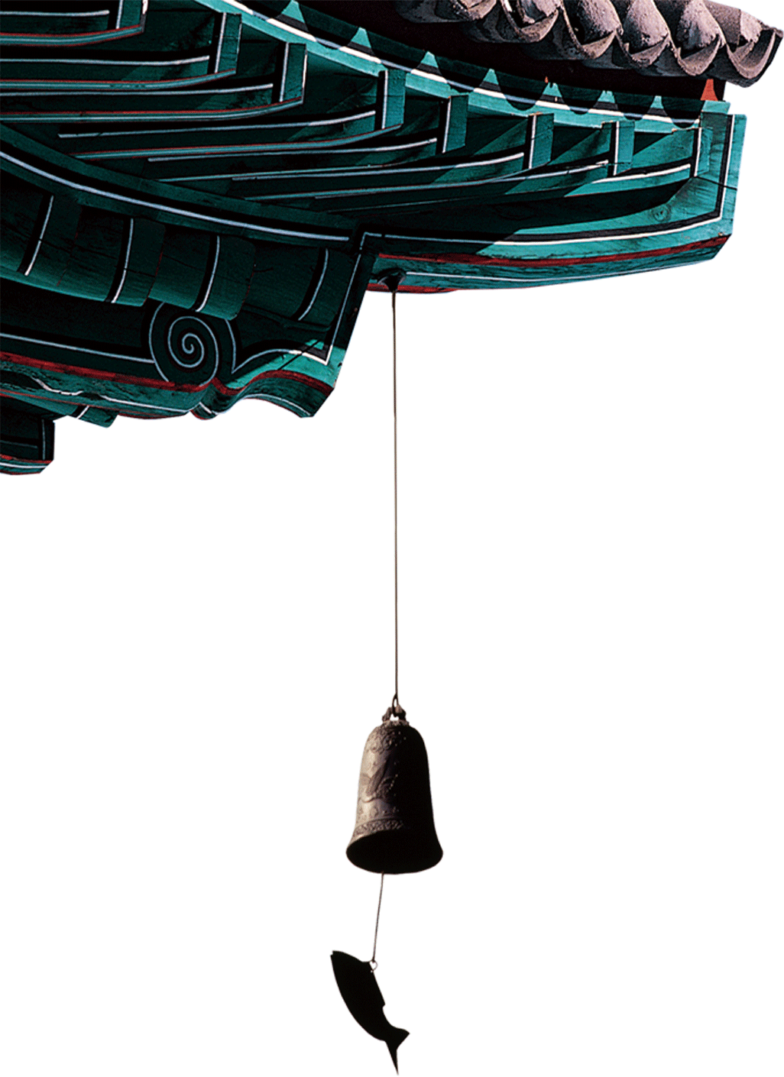
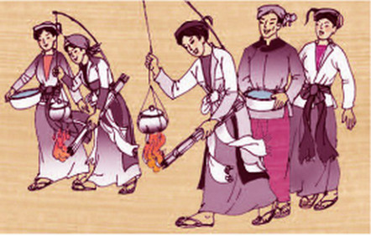
TIẾT 7-8
ĐỌC KẾT NỐI CHỦ ĐIỂM
Hội thổi cơm thi ở Đồng Vân

Slide 5
I. TÌM HIỂU CHUNG
1. Thể loại: văn bản thuyết minh, cung cấp thông tin về lễ hội thổi cơm thi ở làng Đồng Vân, xã Đồng Tháp, huyện Đan Phượng.
2. Đọc và tìm hiểu chú thích

Slide 6
.3.Bố cục: 3 phần
- P1: từ đầu… thổi cơm thi : giới thiệu về hội thổi cơm thi ở Đồng Vân
- P2: Tiếp… đối với dân làng: Diễn biến của hội thi thổi cơm
- P3: Còn lại: Ý nghĩa của hội thi thổi cơm.

Slide 7
II. ĐỌC HIỂU VĂN BẢN:
Nguồn gốc: bắt nguồn từ các cuộc trẩy quân đánh giặc của người Việt cổ bên bờ sông Đáy xưa”.

Slide 8
- Mục đích:
+ Là dịp để trai tráng trong làng đua tài khoẻ mạnh, thông minh khi lấy lửa
+ Là dịp gái làng thể hiện bàn tay khéo léo để có cơm dẻo tiếp binh lương.
+ Mang đến tiếng cười hồn nhiên, sảng khoái của người nông dân sau những ngày lao động mệt mỏi.

Slide 9
II. ĐỌC HIỂU VĂN BẢN:
1. Giới thiệu về hội thổi cơm thi ở Đồng Vân
+ Lễ - Địa điểm: làng Đồng Vân, xã Đồng Tháp, huyện Đan Phượng, Hà Nội
- Thời gian: rằm tháng Giêng (15/1 âm lịch)
2. Diễn biến của hội thi

Slide 10
STT | Công đoạn | Luật thi
Tìm một số chi tiết nói về luật lệ của hội thổi cơm thi và người dự thi, rồi điền vào bảng sau:

Slide 11
STT | Diễn biến | Luật thi
1 | Lấy lửa Chuyền lửa Nhóm lửa | Trên ngọn cây chuối Châm que diêm vào hương cháy thành ngọn lửa. Châm lửa đốt vào những ngọn đuốc.
2 | Chế biến gạo | Xay, giã, giần, sàng từ lúa thành gạo trắng.

Slide 12
3 | Nấu cơm | Nồi cơm được treo dưới những cành cong. Tay cầm cần, tay cầm đuốc.
Yêu cầu | Thời gian | Nấu trong khoảng một giờ rưỡi.
 | Chất lượng | Gạo trắng, cơm dẻo, không cháy.

Slide 14
* Nhận xét:
- Hội thi mang ý nghĩa văn hoá, có tính giải trí và rèn luyện sức khoẻ.
- Hội thi cho thấy vẻ đẹp của con người Việt Nam: khéo léo, sáng tạo, tháo vát, phối hợp nhóm, ứng biến nhanh, ý thức cộng đồng, đoàn kết trong cuộc sống, sinh hoạt.
Em có nhận xét gì về hội thi và vẻ đẹp của con người Việt Nam?

Slide 15
II. ĐỌC HIỂU VĂN BẢN:
1. Giới thiệu về hội thổi cơm thi ở Đồng Vân
2. Diễn biến của hội thi
3. Ý nghĩa của hội thi

Slide 16
Những lễ hội truyền thống có tác dụng bồi dưỡng tình cảm, ý thức về quê hương, dân tộc; mở mang hiểu biết cho bản thân (về truyền thống văn hoá dân tộc, về vẻ đẹp của con người Việt Nam, …).
Những lễ hội như hội thổi cơm thi ở Đồng Vân cho em biết thêm điều gì vè lịch sử văn hoá dân tộc?

Slide 17
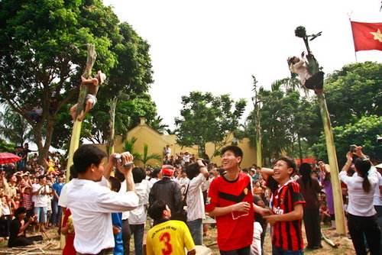
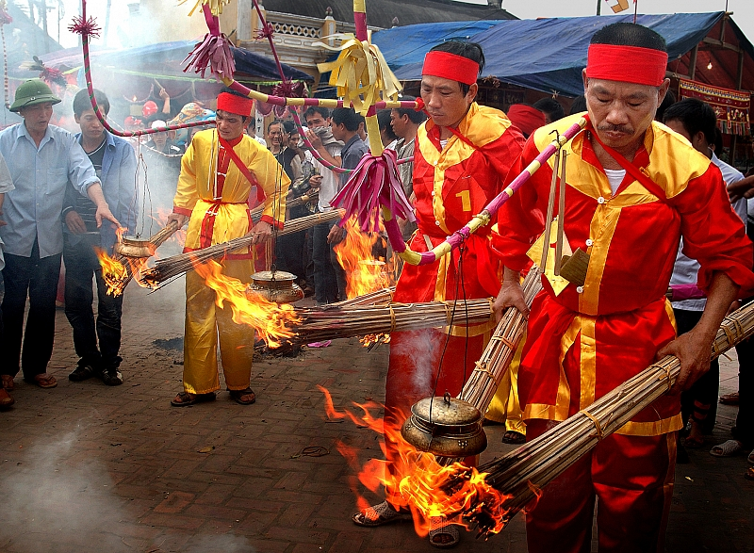

Slide 18
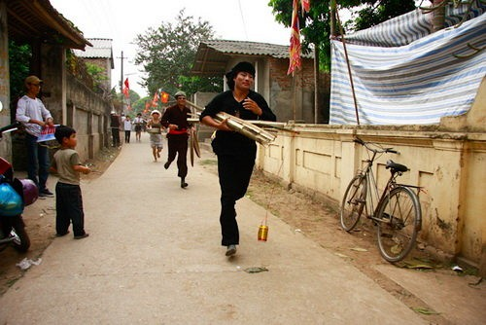
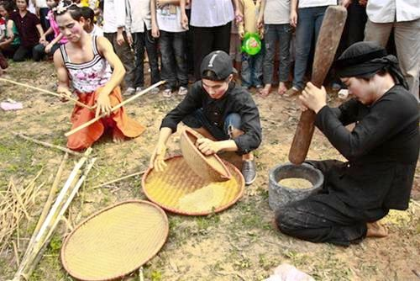
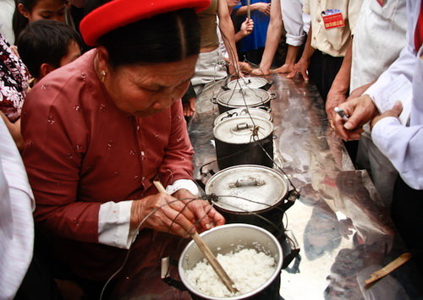
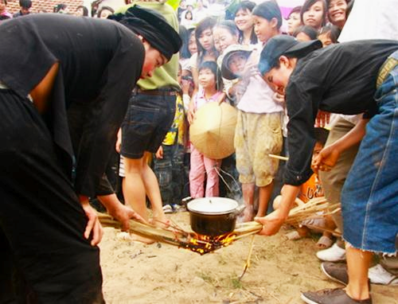

Slide 19
II. ĐỌC HIỂU VĂN BẢN:
1. Giới thiệu về hội thổi cơm thi ở Đồng Vân
2. Diễn biến của hội thi
3. Ý nghĩa của hội thi
III. TỔNG KẾT:

Slide 20
Bằng giọng văn thuyết minh sáng rõ, mạch lạc, tác giả đã tường thuật sinh động về lễ hội thổi cơm thi ở làng Đồng Vân. Qua đó, văn bản đã ca ngợi vẻ đẹp con người Việt Nam và tôn vinh những nét đẹp truyền thống của văn hoá dân tộc.

Slide 21
Chúc các em học tốt!

